Slide 1
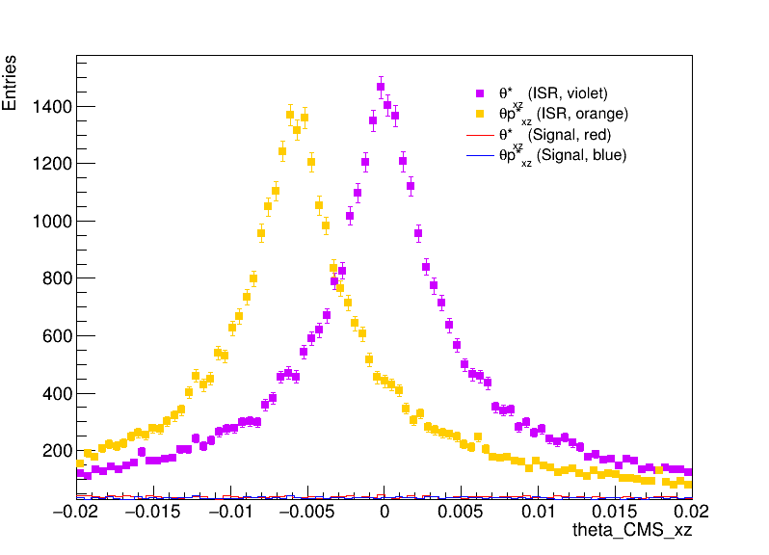
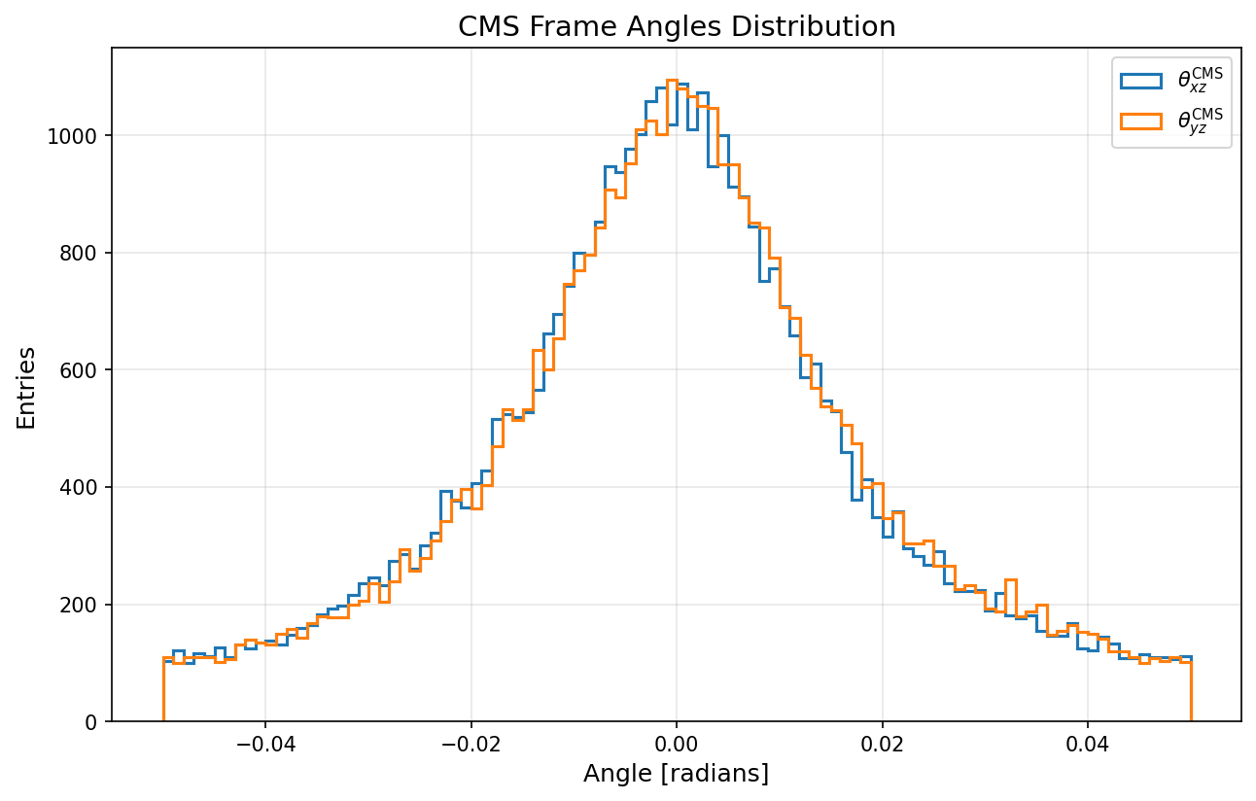
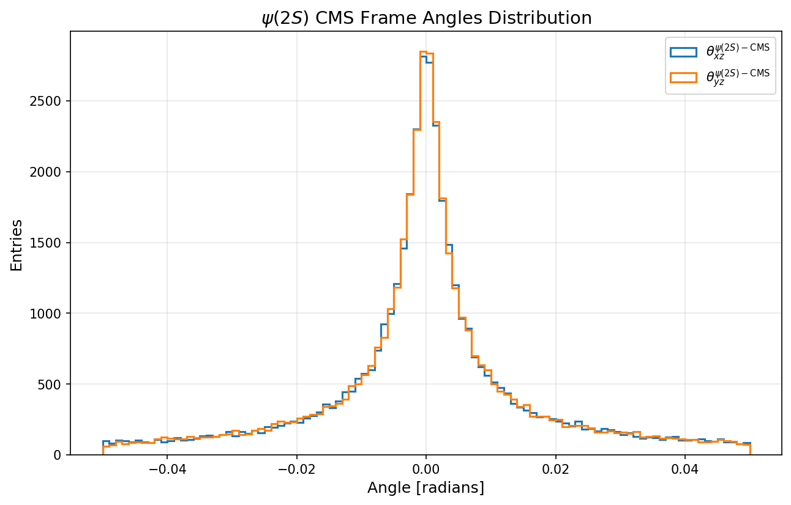
官方的isr MC
紫色是旋转之前的 x-z 平面角，橙色是旋转以后的。
可以发现没有旋转之前的角度的中心值在0附近，旋转以后反而偏了。
左：没有旋转前，$γψ\left(2S\right)$的x-z平面角（橙色），y-z平面角（蓝色）
右：没有旋转前，$ψ\left(2S\right)$的x-z平面角（橙色），y-z平面角（蓝色）

Slide 2
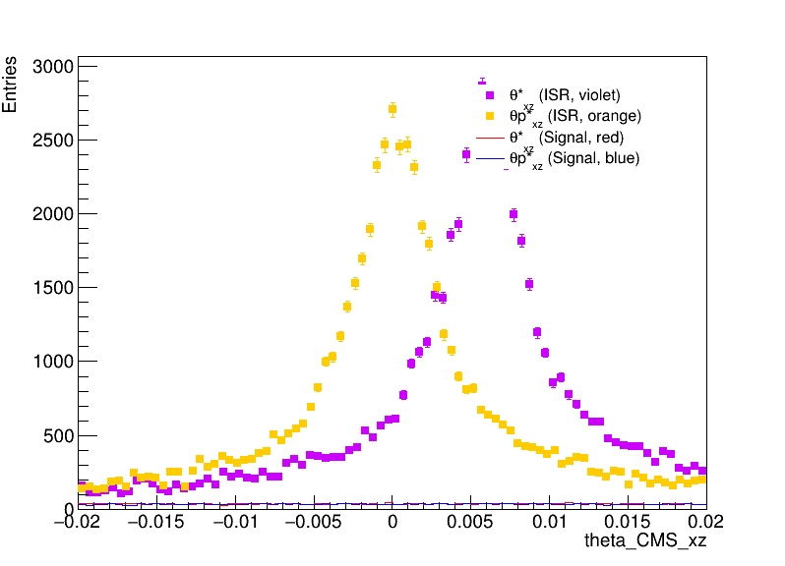
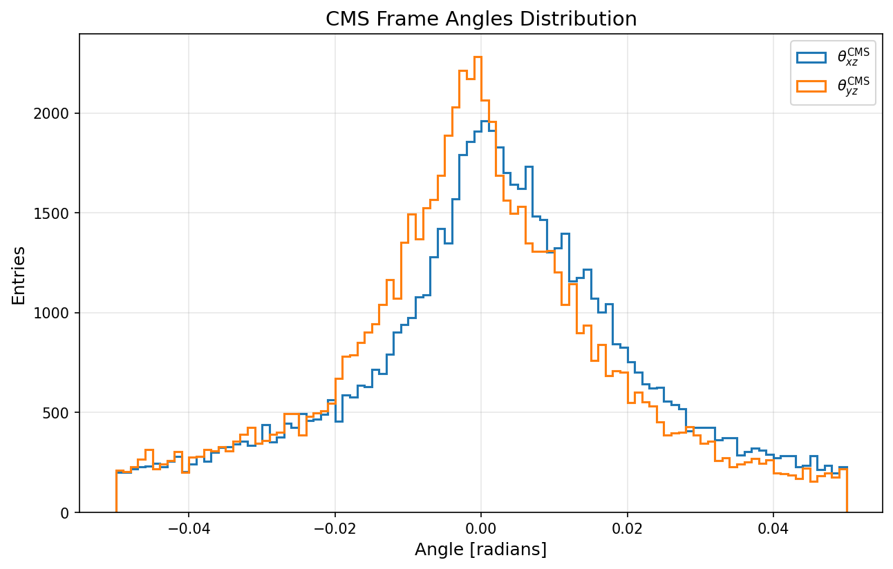
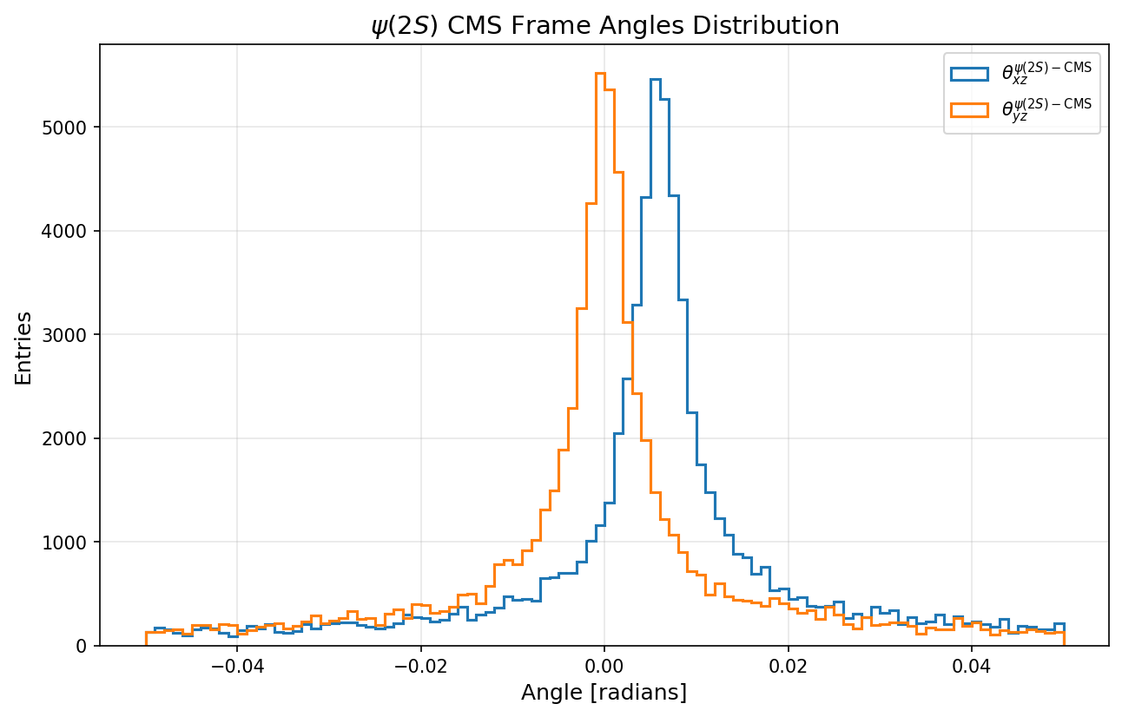
董旭师兄的isr MC（即自己产生的isr MC）
紫色是旋转之前的 x-z 平面角，橙色是旋转以后的。
可以发现旋转之前的角度的中心值偏离0，旋转以后修正回了0。

Slide 3
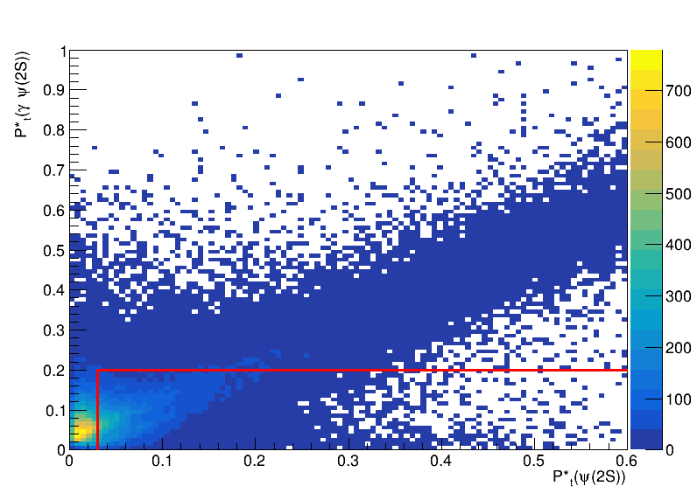
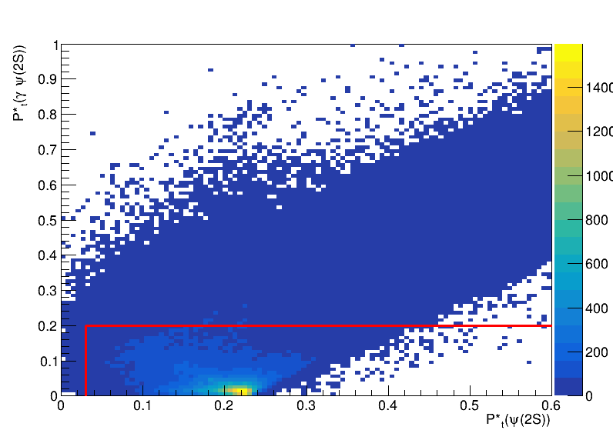
官方的isr MC
上面两张图是两个pt没有进行rotation的分布
下面两张图是两个pt进行rotation的分布

Slide 4
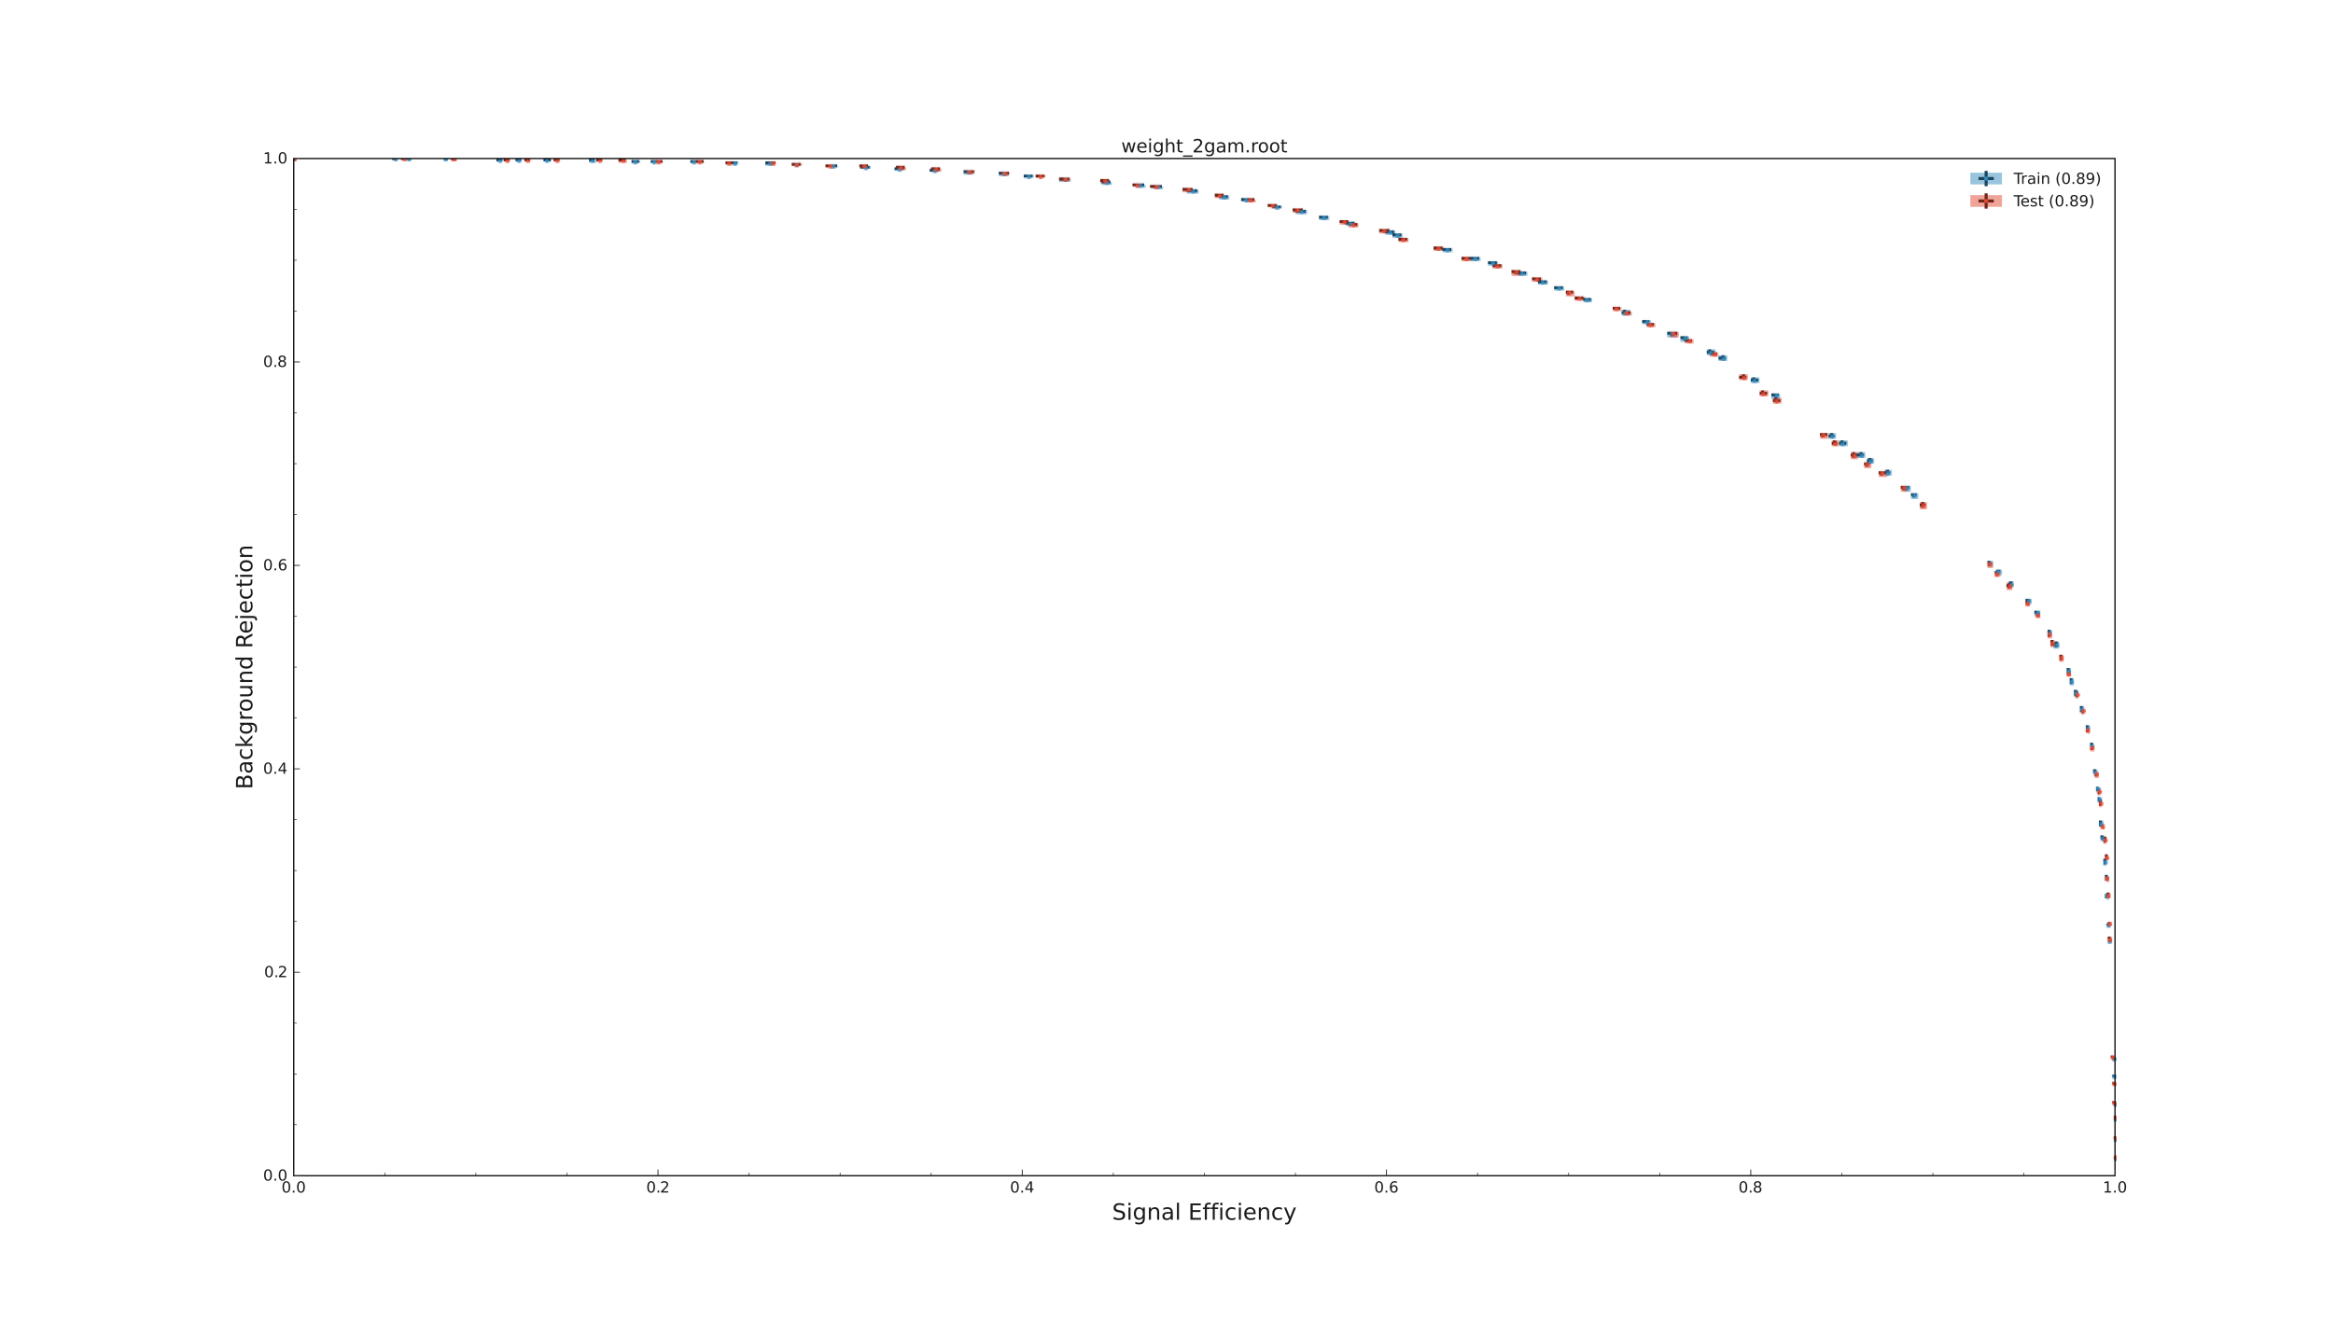
MVA训练：
左图是test和train的ROC
右图是overtraining的检查

Slide 5
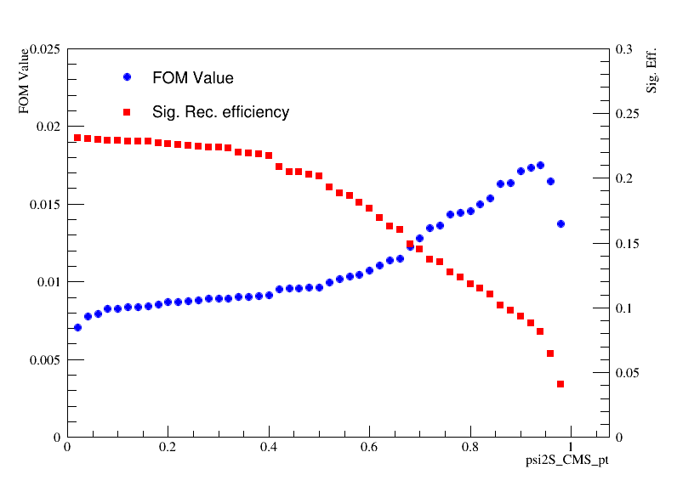
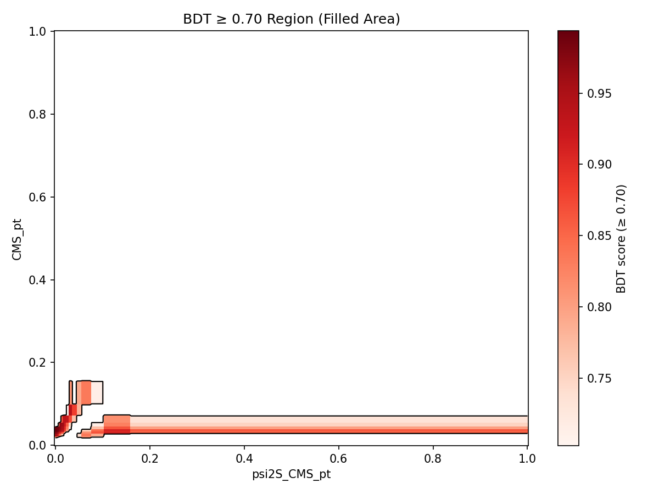
contour
FOM vs MVA

Slide 6
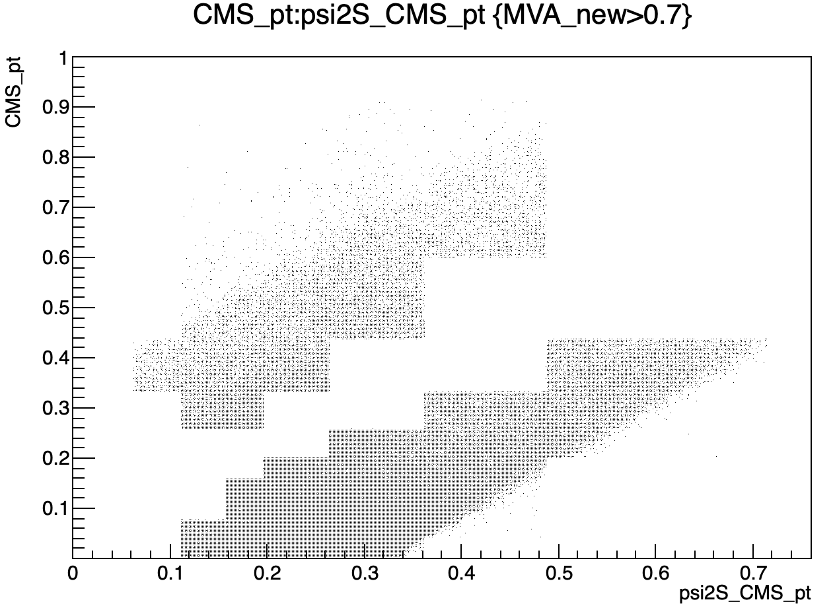
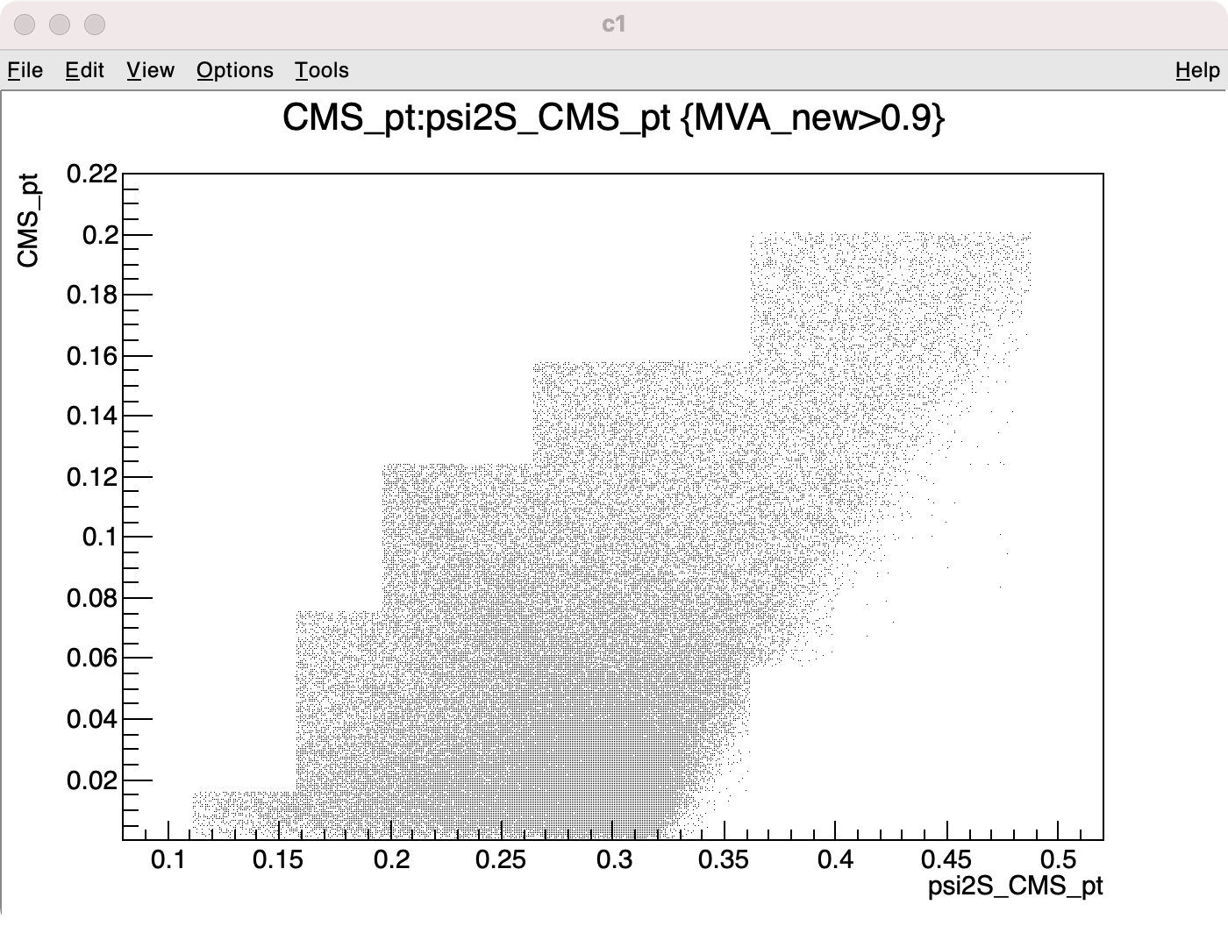

Slide 7
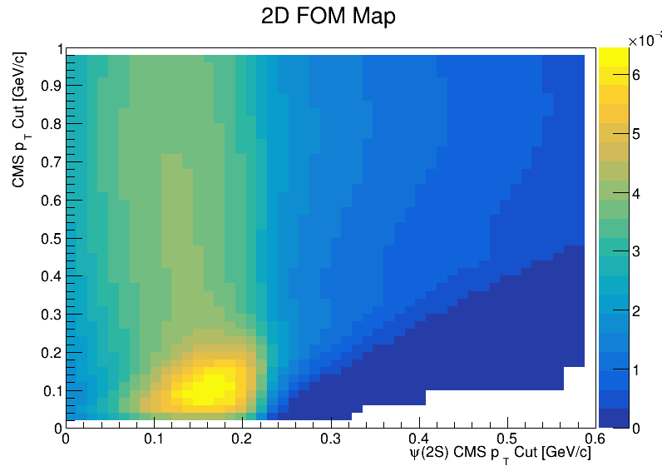

Slide 8
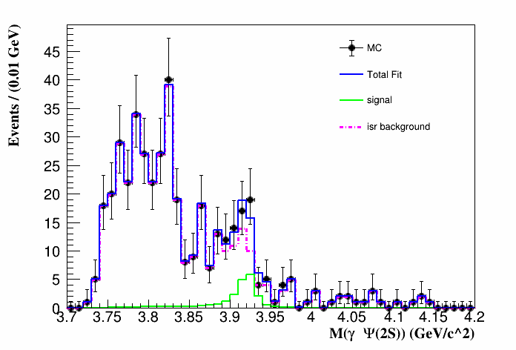
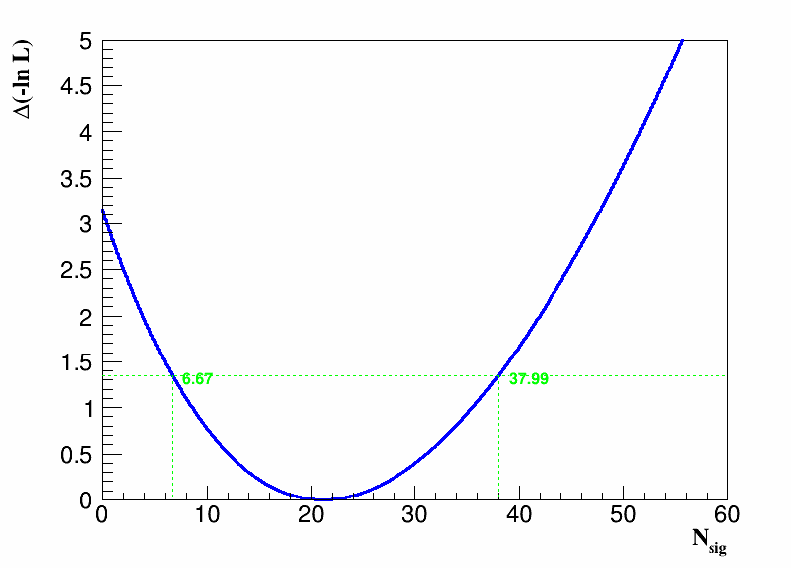
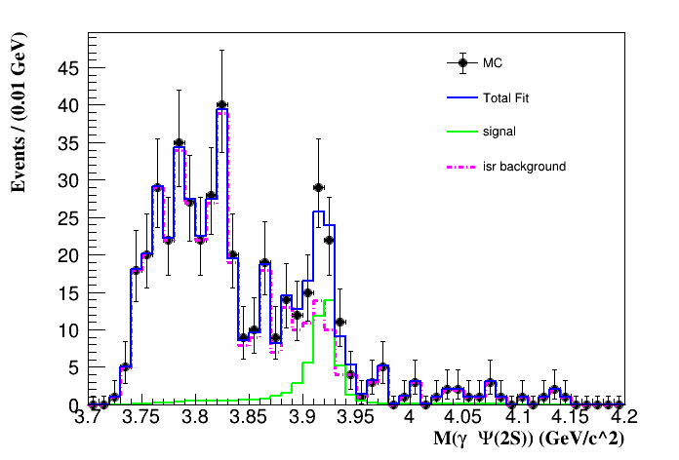
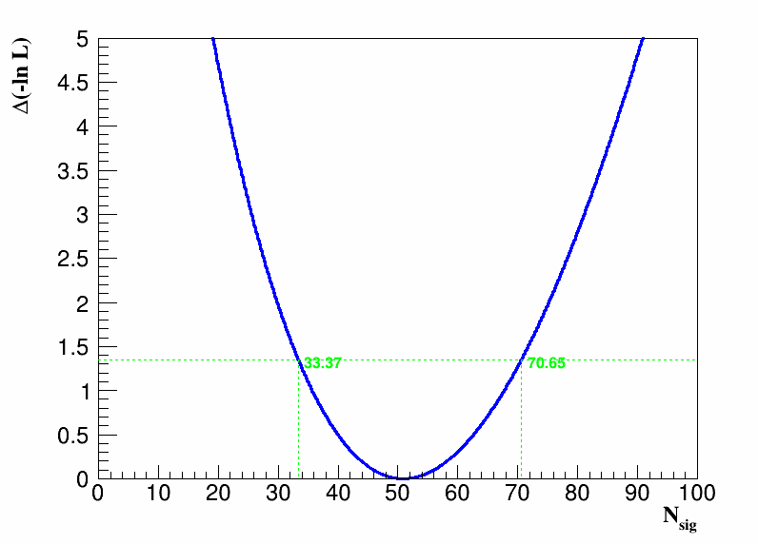
N_bkg 3.9880e+02 +/- 2.17e+01
N_sig 2.1142e+01 +/- 1.02e+01
N_bkg 3.9911e+02 +/- 2.22e+01
N_sig 5.0906e+01 +/- 1.21e+01

Slide 9
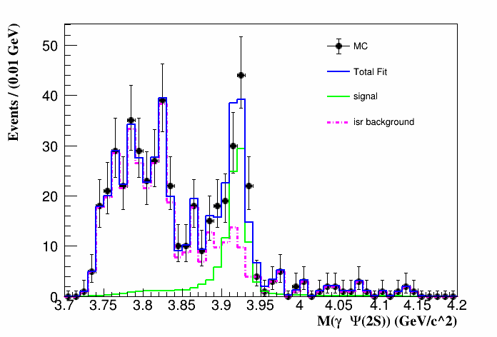
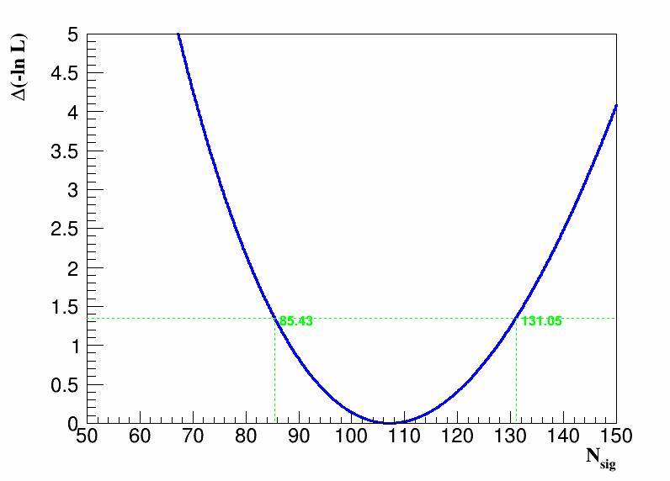
N_bkg 3.9281e+02 +/- 2.23e+01
N_sig 1.0717e+02 +/- 1.47e+01

Slide 10
$$显著度=\frac{s}{\sqrt{s+b}}$$
365/fb下的ISR的本底数大约为22万
Input :
Nbkg=271
Nsig=57
L1:-2026.45
L2:-2004.44
N_bkg 2.6628e+02 +/- 1.84e+01
N_sig 6.0726e+01 +/- 1.16e+01
deltaL = 22.01, nParam= 1
prob= 3.25038e-11
significance= 6.63476 * sigma
L1:-1936.3
N_bkg 2.6982e+02 +/- 1.69e+01
N_sig 5.1082e+01 +/- 8.24e+00

